Slide 1

Connaître son public: L’étudiant·e, l’apprentissage et la réussite
ESNU - Cours 2
Dorothée Baillet

Slide 2
Aujourd’hui
Les variables explicatives de l’échec et de la réussite dans l’enseignement supérieur et universitaire :
Intro
Quelques chiffres
Ce que vous en savez déjà

Slide 3
Comment les variables explicatives de l’échec et de la réussite (E/R) sont-elles devenues un objet de recherche?
Pression sociale: croissance de la demande sociale, politique d’élévation des niveaux de sortie de l’enseignement, volonté de démocratiser l’accès (et la réussite) à ce niveau d’enseignement
Pression financière: coût de l’enseignement supérieur et universitaire dans les finances publiques et pour les familles
Pression psychologique: coût de l’échec pour les étudiants
(Romainville, 2000)

Slide 4

Selon vous, quel est le taux de réussite moyen en première année?
www.wooclap.com/HYQRCP

Slide 5
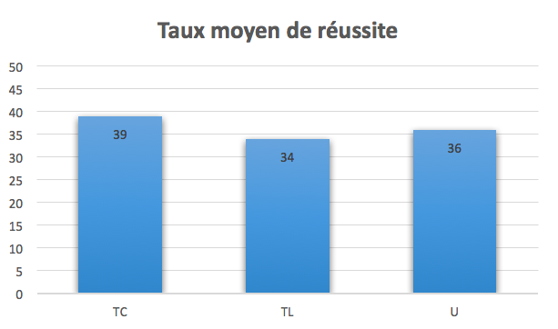
Taux de réussite en FWB (sous « Bologne »)
https://www.ares-ac.be/fr/statistiques
Notes:
Moyennes calculées pour les étudiants de première génération entre 2007/08 et 2012/13.

Slide 6
Le décret « Paysage »
Suppression de la notion d’année d’études réussie ou échouée
Logique d’accumulation de crédits (ou UE) > « personnalisation » des parcours
En première année, poursuite autorisée si 45 crédits acquis
Quelles implications sur la conception de la réussite et de l’échec?
Quelles implications sur les parcours des étudiant·e·s?

Slide 7
Les parcours des étudiant·e·s sous « Paysage »: rappel des premiers constats (Dehon, 2018)
Diminution du taux de diplomation en fin de cycle
Bologne: 36% Paysage: 31%
Taux d’abandon stable: +/- 53%
45 crédits en BA1 = piège pour les étudiants, seulement 23% des étudiants rattraperont leur retard
Le parcours scolaire antérieur et les caractéristiques socio-économiques des étudiants restent discriminants > la flexibilité du parcours ne semble pas être une opportunité et la complexité du système est même contre-productive pour ces étudiants.

Slide 8

Les variables explicatives de l’échec et de la réussite

Slide 9
A partir de vos « personas »:
Seul (10 min) : repérer quelques dimensions susceptibles d’influencer la réussite/l’échec qui apparaissent dans vos « personas »
Par table (30 min) :
désigner un·e secrétaire
chacun·e présente les dimensions qu’il·elle a identifiées
ensemble, vous rassemblez les dimensions en catégories et vous imaginez une saynète/jeu de rôle qui reprend les dimensions identifiées (durée du jeu de rôle : 5 min max)
En plénière (30 min) :
chaque équipe joue sa saynète (5 min max) pdt ce temps, les autres équipes notent les dimensions qu’ils repèrent.
À l’issue de l’ensemble des saynètes, synthèse collective et tentative de catégorisation
Si le temps le permet, Individuellement (15 min):
Les autres groupes ont-ils identifié des dimensions utiles pour mon cours?
Quelles sont les dimensions sur lesquelles je peux agir? Pourquoi? Comment?

Slide 11
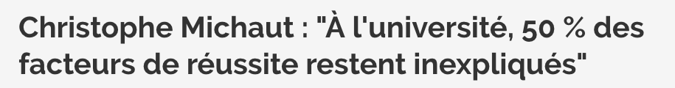
Les variables explicatives de l’échec et de la réussite
www.letudiant.fr (30 janvier 2018)
Notes:
Phénomène multidimensionnel
Littérature dense et abondante, cadres théoriques et méthodologiques multiples
synthèse nécessairement incomplète
Difficile d’identifier des entrées indiscutables pour organiser l’ensemble des facteurs explicatifs
1 thématique par cours
Projets d’études, l’«expérience étudiantes », pratiques d’études (et réussite) : 4 textes/4 groupes
Motivation/Volition/Persévérance
Les savoirs enseignés
Les pratiques enseignantes

Slide 12
Cours 3 : Projets d’études, expériences étudiantes, pratiques d’études (et réussite)
Groupe 1 : Biémar, S., Philippe, M.-C., & Romainville, M. (2003). L’injonction au projet: paradoxale et infondée? Approche longitudinale du choix d’études supérieures. L’orientation scolaire et professionnelle, 31(1). [En ligne]
Groupe 2 : Dubet, F. (1994). Dimensions et figures de l’expérience étudiante dans l’université de masse. Revue française de sociologie, 35(4), 511-532.
Groupe 3 : Paivandi, S. (2011). La relation à l’apprendre à l’université. Enquête sur la perspective d’apprentissage des étudiants de la région parisienne. Recherches sociologiques et anthropologiques, 42(2). [En ligne]
Groupe 4: Trinquier, M.-P., & Clanet, J. (2001). Pratiques d’études et représentations de la formation chez les étudiants de première année: quelles limites à l’hétérogénéité? Revue française de pédagogie, 136, 31-40.
Notes:
Jigsaw ou « classe puzzle » // cours Nadine sur évaluation
Des grilles de lectures seront envoyées très prochainement

Slide 13
Groupes
Groupe 1 | Benoît Hugh Elisabeth Fabienne Karin | Groupe 2 | Aline Quentin Dominique Sandrine Nicolas
Groupe 3 | Mathilde Nathalie Robin Erika Nadine | Groupe 4 | Manon Julie Philippe Alexander Nahima

